Slide 1
A Magyar felsőoktatás
Prof. Dr. Bódis József, Elnök, Magyar Rektori Konferencia

Slide 2
MAGYARORSZÁGRÓL
Nyelv: magyar
Népesség: ~10 millió
Főváros:Budapest,1.74 millió lakossal
Gazdag történelmi múlt, 896-tól
Európai Uniós tagállam, NATO, OECD, Visegrádi Négyek, Schengen
Államforma: 1989 óta demokratikus parlamentáris köztársaság
Pénznem: Magyar Forint (HUF)

Slide 3
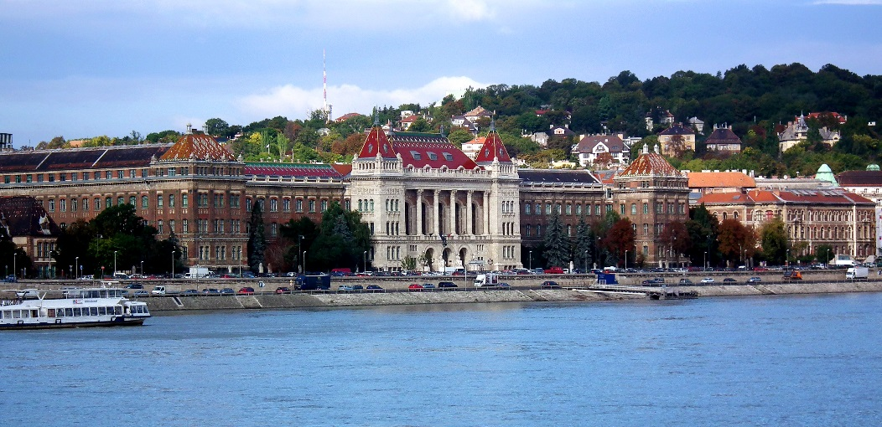
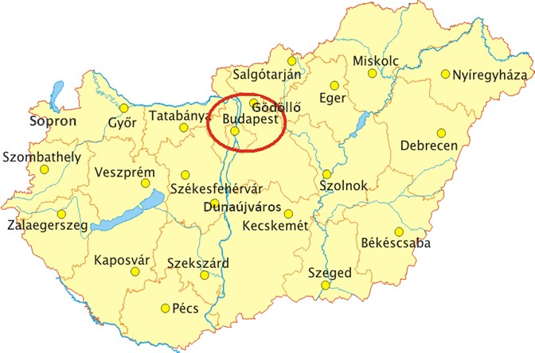
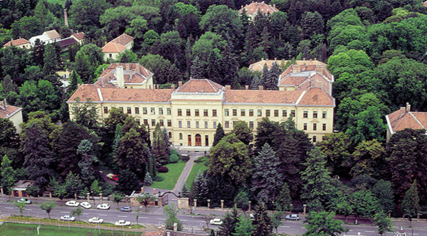
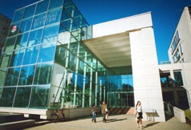
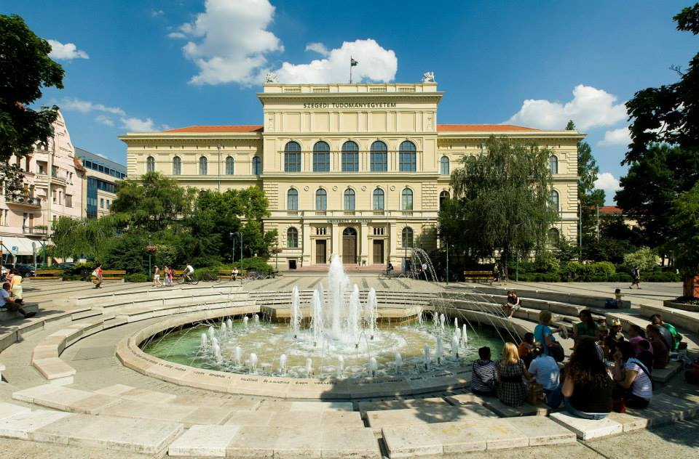
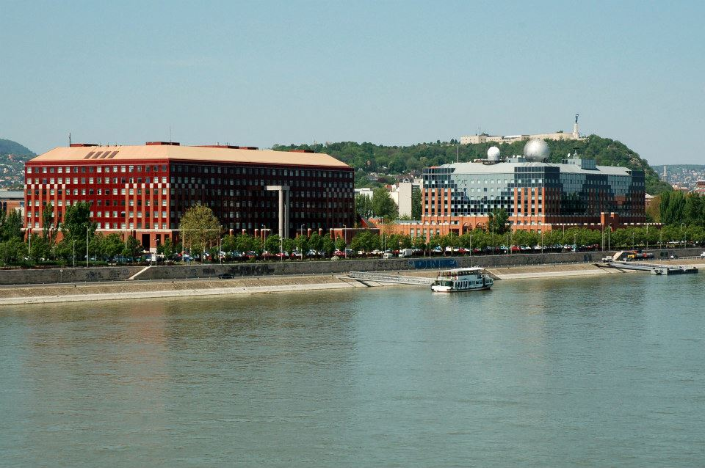
EGYETEMVÁROSOK

Slide 4
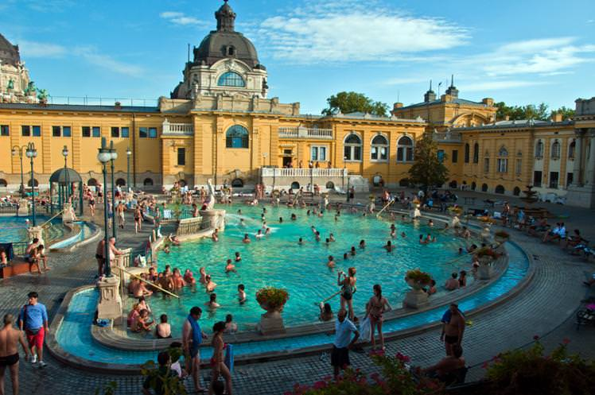
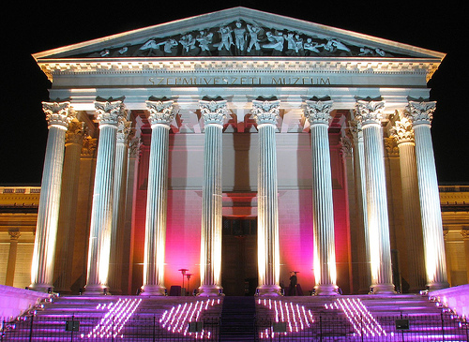
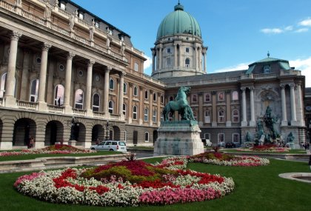
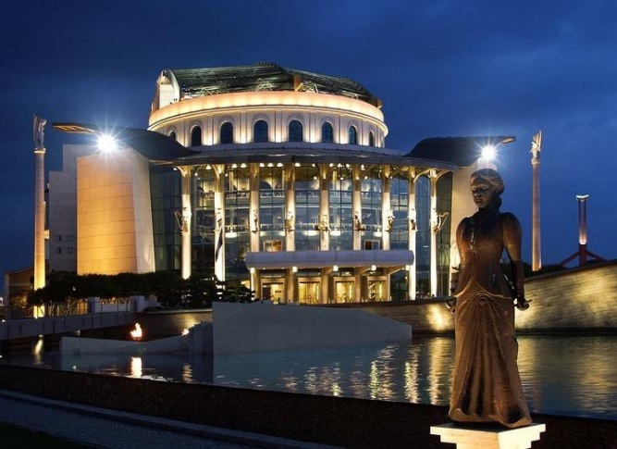
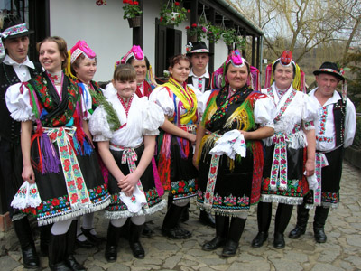
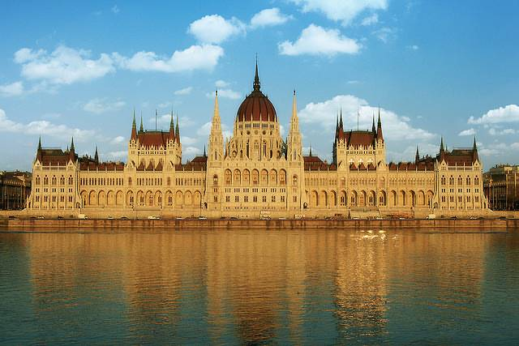
MAGYARORSZÁG

Slide 5
Szerkezeti felépítés
Felsőoktatási intézmények száma
64 Intézmény
Állami Intézmény |  |  |  | Egyházi és Magán Intézmények
28 |  |  |  | 36 (9 Egyetem, 27 Főiskola)
 |  |  |  | Egyházi |  |  |  | Magán
 |  |  |  | 25 |  |  |  | 11
Egyetemek |  | Főiskolák |  | Egyetemek |  | Főiskolák |  | Egyetemek |  | Főiskolák
27 |  | 1 |  | 5 |  | 20 |  | 4 |  | 7
Budapest | Más Városok | Budapest | Más Városok | Budapest | Más Városok | Budapest | Más Városok | Budapest | Más Váro-sok | Budapest | Más Váro-sok
14 | 13 | 0 | 1 | 4 | 1 | 8 | 12 | 4 | 0 | 5 | 2
Structure of HRC’s membership

Slide 6
A magyar felsőoktatási rendszer
Prof. Dr. József Bódis, MRK elnöke

Slide 7
A magyar felsőoktatás története
A mai magyar egyetemek története egészen a Középkorig nyúlik vissza: 1367 szeptember 1–én V. Orbán pápa jóváhagyta a Pécsi Tudományegyetem (akkoriban Studium Generale) megalapítását egyidőben Európa első egyetemeinek hullámával – elindítva ezzel a magyar felsőoktatást.
Megközelítőleg 650 év alatt jelentős számú elismert egyetemeivel a magyar felsőoktatási szektor az Európai Felsőoktatási Térség (European Higher Education Area – EHEA) egy meghatározó szereplőjévé vált.
Felsőoktatási képzések 2005-ig
Egyetem: 5-6 év osztatlan képzés
Főiskola: 3-4 év osztatlan képzés
Átváltás a „Bolognai rendszerre”: 3 szintű felsőoktatási képzés: Bachelor, Master, Doktori képzés
Alkalmazott tudományok 2006 óta
Ettől az évtől kezdve (a korábbi több, mint 400 szakból) mindössze 108 szakból lehetett választani, melyek közül hat osztatlan képzési formában maradt: jogi, orvosi, fogorvosi, állatorvosi, gyógyszerészeti és építészeti képzések.

Slide 8
Magyar felsőoktatási rendszer - Pénzügyek
A felsőoktatási intézmények költségvetése
ÁLLAMILAG FINANSZÍROZOTT FELSŐOKTATÁSI INTÉZMÉNYEK– fenntartó intézménye az Emberi Erőforrások Minisztériuma
A költségvetés fő része irányadó megállapodás alapján van meghatározva; számítás: hallgatók és PhD-val rendelkezők száma alapján.
Az épületek fenntartási költségeihez való hozzájárulás.
Kihívás! Radikálisan csökkent az állami támogatás az elmúlt évek során – Az intézmények saját és alternatív bevételi forráshoz kell nyúljanak, egyenlő (vagy még nagyobb) mértékben, mint az állami támogatás mennyisége!
MAGÁN FELSŐOKTATÁSI INTÉZMÉNYEK – privát fenntartású intézmények
Egyházi (25)
Alapítványi (11)

Slide 9
Magyar felsőoktatási rendszer – Fő számadatok
Összes hallgató száma (2017 ősz): 283.350
Összes külföldi hallgató száma (2017 ősz): 32.309 ≈ 11,5 %-a az összes hallgatónak!
Összes tanár száma a felsőoktatásban (2017 ősz): 23.405
Képzések:
Általános képzések a 3-szintű Bolognai rendszerben
Előkészítő év
Nyári egyetemek
A magyar nyelvű képzések minden tudományterületet lefednek.

Slide 10
Hallgatók megoszlása
*2017 szeptemberében képzéseken résztvevő hallgatók statisztikája alapján

Slide 11
A legtöbb hallgatót befogadó egyetemek 2017-ben
 | Intézmény | Összes hallgatók statisztikai száma (2017)
1. | Eötvös Loránd Tudományegyetem (ELTE) | 29082
2. | Debreceni Egyetem (DE) | 26771
3. | Budapesti Műszaki és Gazdaságtudományi Egyetem (BME) | 22155
4. | Szegedi Tudományegyetem (SZTE) | 20706
5. | Pécsi Tudományegyetem (PTE) | 20075
6. | Budapesti Gazdasági Egyetem (BGE) | 15347
7. | Szent István Egyetem (SZIE) | 12400
8. | Széchenyi Egyetem (SZE) | 12281
9. | Budapesti Corvinus Egyetem (BCE) | 11818
10. | Óbudai Egyetem (OE) | 11355

Slide 12
Magyar felsőoktatás jövőképe 2030-ban
Célok
A HALLGATÓI TELJESÍTMÉNY NÖVELÉSÉVEL a magyar felsőoktatás reagál a globális kihívásokra.
A felsőoktatási szektor MAGAS-SZINTŰ SZAKÉRTELMÉVEL megfelel a munkaérőpiac felmerülő követelményeinek.
A felsőoktatási rendszer tükrözi a MAGYAR HAGYOMÁNYOKAT ÉS TUDOMÁNYOS ÉRTÉKEKET.
A KUTATÁSOK ILLESZKEDNEK mind a magyar, mind az európai GAZDASÁGI SZEKTORHOZ.
A felsőoktatási intézmények A TÁRSADALMI MOBILITÁS ÉS INNOVÁCIÓ REGIONÁLIS KÖZPONTJAI.

Slide 13
KÖSZÖNÖM A MEGTISZTELŐ FIGYELMÜKET!
mrk@mrk.hu

